Slide 1
近期工作内容：
1. 时序融合模块实验：GRU 基线 → RSSM（v1–v3 → 现在的版本）
2. 训练结果与消融实验（三 seed 复现）
3. 逐类别分析：Truck / Pedestrian / Cyclist
4. 问题与下一步计划
实验均在 R4Det + TJ4D 上进行，训练与评估记录见 docs/training_runs_full.md
1

Slide 2
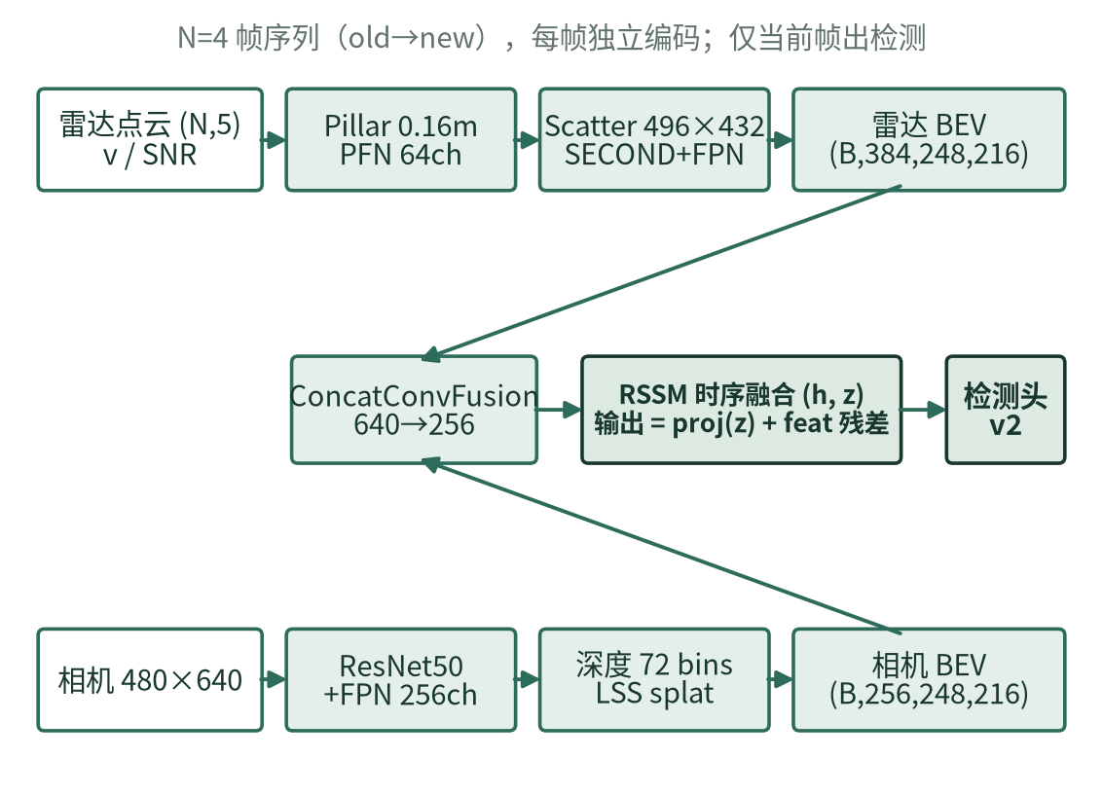
实验记录：docs/training_runs_full.md · work_dirs 训练日志（2026.7 – 2026.9）
1. 基线：R4Det（radar + camera 双路 BEV 检测）
雷达支路
0.16m pillar → Scatter → SECOND+FPN，384ch BEV
相机支路
ResNet50 + 深度 + LSS，256ch BEV
融合与检测
拼接卷积融合（640→256）→ 12 anchor × 4 类
数据集 TJ4D
train 5706 / val 2040 帧；Car 48.4%、Ped 13.5%
为什么做时序
雷达单帧点云稀疏，BEV 特征帧间不稳 → 把历史帧信息聚合进当前帧
2

Slide 3
实验记录：docs/training_runs_full.md · work_dirs 训练日志（2026.7 – 2026.9）
2. 时序融合：GRU 基线 → RSSM v1–v3
版本 | 改动 | BEST (18e)
GRU 基线 | 上一帧 BEV 特征 + 门控融合（无内部状态） | 34.50
RSSM v1 | 加 prior/posterior/KL；kl_scale=0.1、free_nats=0 | 30.89
RSSM v2 | KL 超参放开（1.0 / 1.0），从 v1 续训 | 34.01
RSSM v3 | logstd 加上界防方差爆炸，从头训 | 33.77
日志诊断出的三个问题：
① KL 项收敛后恒等于 free_nats 常数、梯度为 0（推理不走 prior，对 AP 中性，见第 8 节）
② velocity 分支输入恒为零（TJ4D 没有 ego 位姿标注）→ 直接删掉
③ 输出层零初始化使 z 起步零贡献、起步慢 → 改 Xavier，残差保留
结论：v2/v3 与 GRU 同档，差距不在 KL 超参，在模块细节和训练安排。
3

Slide 4
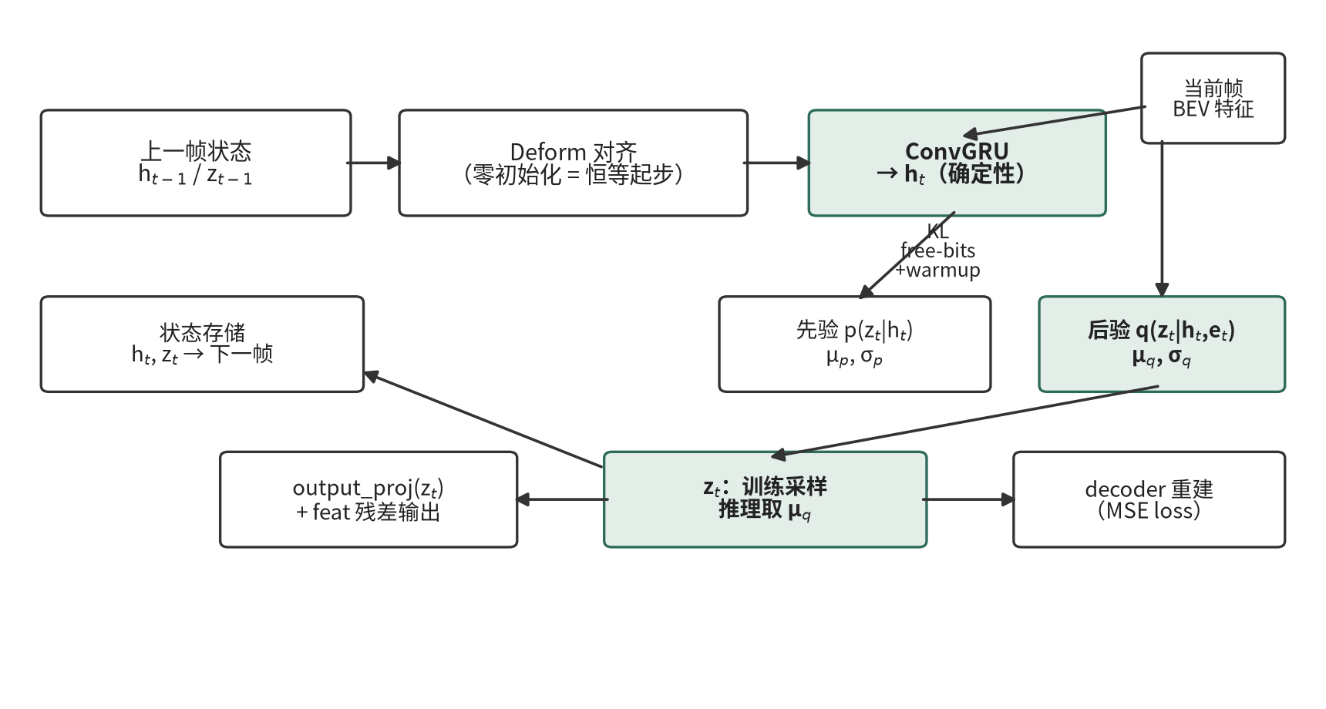
实验记录：docs/training_runs_full.md · work_dirs 训练日志（2026.7 – 2026.9）
3. 现在的 RSSM 模块（MotionAlignedRSSMFusion）
h：确定性状态（ConvGRU + deform 对齐到当前帧）；z：随机状态（prior / posterior）
训练：z 从后验采样，加 KL 与重建损失；推理：z 取后验均值，prior 不参与
输出 = output_proj(z) + feat 残差；截断 BPTT=1（只回传最近一帧历史）
4

Slide 5
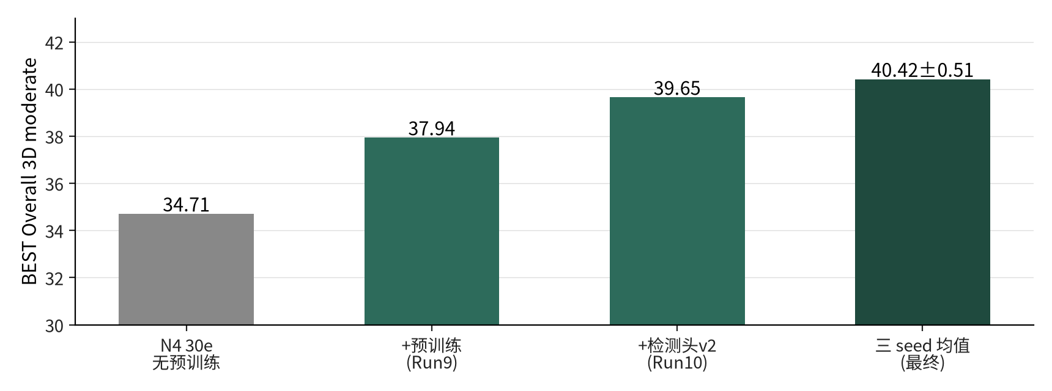
实验记录：docs/training_runs_full.md · work_dirs 训练日志（2026.7 – 2026.9）
4. 训练设置与两次关键提升
AdamW 1.5e-4，Cosine 退火；3 卡 × batch 2 × 累积 2 = 有效 batch 12；24 epoch
KL warmup：ep0–10 从 0 线性升到 1.0；每 epoch 验证一次；三 seed 均为 deterministic 推理
两次提升：① 官方 TJ4D 预训练权重 ② 检测头 v2（Ped 3 组 anchor、关方向分类、IoU 分支）
各阶段 BEST Overall 3D moderate（同一主干，逐级叠加改动）
5

Slide 6
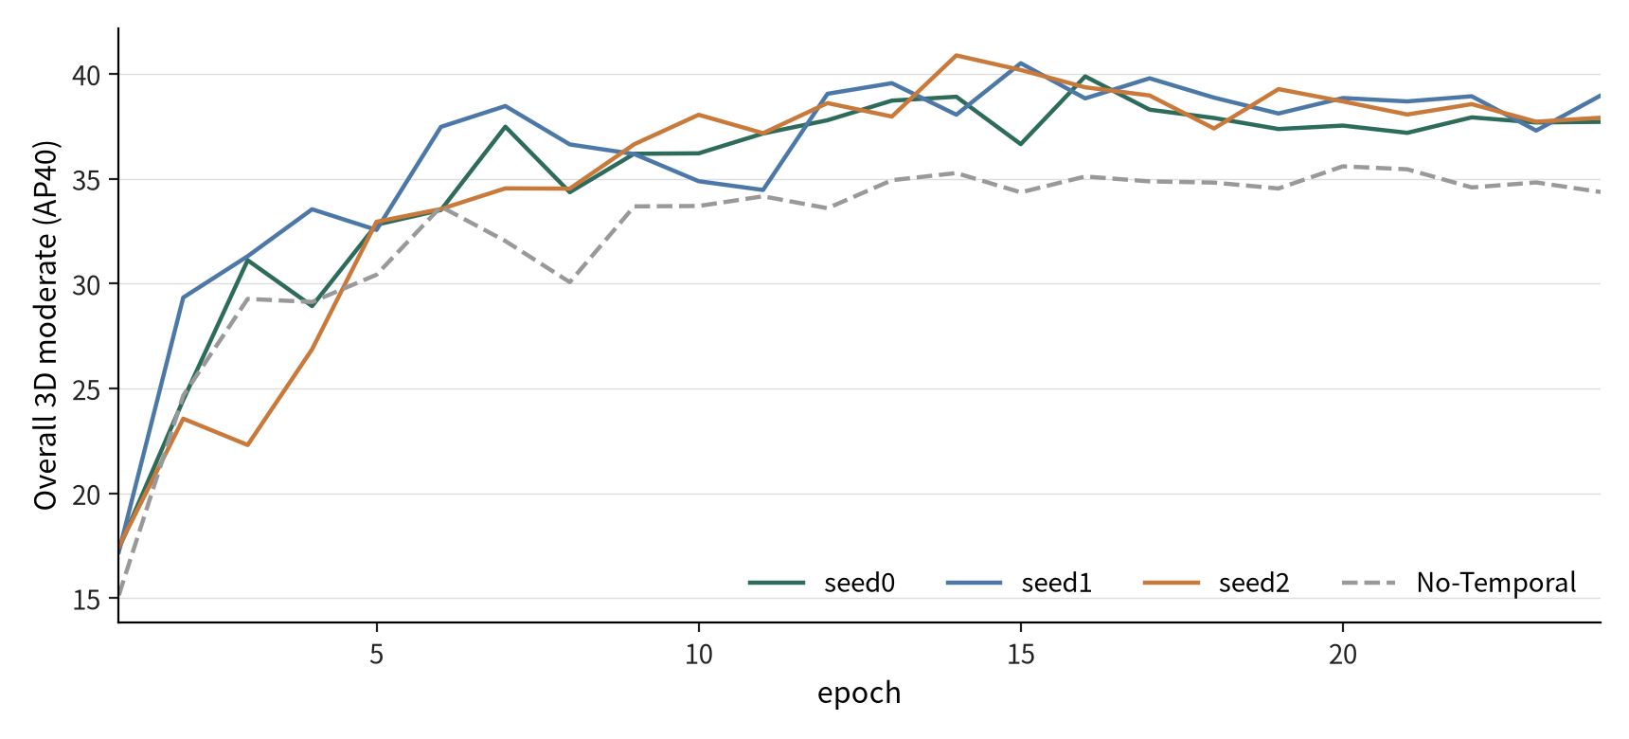
实验记录：docs/training_runs_full.md · work_dirs 训练日志（2026.7 – 2026.9）
5. 训练结果：三 seed 复现
验证集 Overall 3D moderate 逐 epoch 曲线（work_dirs 日志）
seed0 39.88 / seed1 40.51 / seed2 40.88 → 均值 40.42 ± 0.51（deterministic，24e）
峰值集中在 ep12–16；取 seed2 ep14 = 40.88 作为 checkpoint
No-Temporal 35.59：同配置去掉时序融合，净收益 +4.83
6

Slide 7
实验记录：docs/training_runs_full.md · work_dirs 训练日志（2026.7 – 2026.9）
6. 逐类别结果（3D moderate，各 seed BEST epoch）
类别 · 口径 | seed0 (ep16) | seed1 (ep15) | seed2 (ep14) | 均值
Pedestrian · strict | 0.10 | 0.15 | 0.12 | 0.12
Pedestrian · loose | 28.64 | 30.39 | 31.32 | 30.12
Cyclist · strict | 23.17 | 26.64 | 28.07 | 25.96
Cyclist · loose | 50.47 | 49.36 | 50.09 | 49.97
Car · strict | 49.98 | 47.49 | 51.35 | 49.60
Car · loose | 69.20 | 72.57 | 75.77 | 72.52
Truck · strict | 30.43 | 34.79 | 30.76 | 31.99
Truck · loose | 49.44 | 51.58 | 52.01 | 51.01
Overall | 39.88 | 40.51 | 40.88 | 40.42
Pedestrian strict 三个 seed 都是 0.1 上下：瓶颈在 anchor 几何（λ-recall@0.5 只有 4.5%），不是训练没练好
Car loose 波动最大（69.2–75.8）；Overall 口径 = Car/Truck strict + Ped/Cyc loose 取均值
7

Slide 8
实验记录：docs/training_runs_full.md · work_dirs 训练日志（2026.7 – 2026.9）
7. 消融：RSSM 的组件是不是都有用
配置 | 改动 | 窗口均值 (ep12–16)
No-Temporal | 去掉时序融合，其余不变 | 34.65
Deterministic | 删随机性，z 取后验均值 | 37.08
FixedNoise | z = μ + 0.1·N(0, I) | 36.35
Learnable-std | 删 prior，保留可学习 std | 37.04
KL = 0（三 seed） | 关掉 KL 梯度 | 37.94
完整 RSSM（主线） | prior/posterior + KL + 采样 | 39.00
确定性传播（对齐 + GRU + 重建 + 残差）贡献约 +2.4，随机建模再贡献约 +1.9
KL=0 单 seed 曾到 40.35，但三 seed 只有 37.94（seed2 −4.03）→ KL 不能删
固定噪声、可学习 std 都不如完整采样；随机建模的两部分要一起用
8

Slide 9
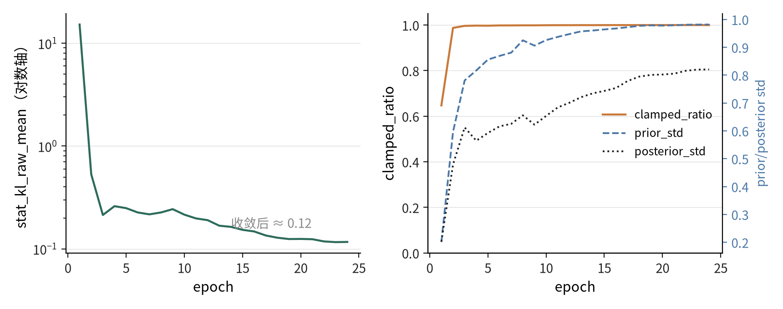
实验记录：docs/training_runs_full.md · work_dirs 训练日志（2026.7 – 2026.9）
8. KL 项的现象：posterior collapse
主线 run 训练日志 stat_* 字段按 epoch 取均值（左：对数轴）
kl_raw 从 15 收敛到 ≈0.12，clamped_ratio = 100%：KL 全被 free_nats 钳住，梯度为 0
prior / posterior 的 std、μ 差距收敛到 0.01–0.06 量级（不同 run 略有差异）→ prior 退化成后验的复制品
推理不走 prior，所以对 AP 中性；但删掉 KL 多 seed 会掉（上一节）→ 训练期仍然必要
9

Slide 10
实验记录：docs/training_runs_full.md · work_dirs 训练日志（2026.7 – 2026.9）
9. 类别专项：Truck 回归三轮都没通过
方案 | Truck Δ | Car Δ | Cyclist Δ | 结论
残差 refine（dx,dy,dl） | +2.85 | +1.38 | −4.94 | 未过
refine + 输入 detach | −2.79 | −1.38 | −5.11 | 未过，否证梯度干扰假设
独立回归 tower | +1.46 | +3.03 | −5.65 | 未过
三轮都撞同一条线：Truck 涨点必伴随 Cyclist 大跌 —— 共享 BEV 特征容量是零和的
前置诊断：Truck 首要问题是定位（中心 1.41m / 长轴 3.02m），不是分类
处理：Truck 回归路线停止；类别级改动需要从结构上分离（类专属头），后续讨论是否立项
10

Slide 11
实验记录：docs/training_runs_full.md · work_dirs 训练日志（2026.7 – 2026.9）
10. Cyclist 分类残差分支（进行中）
做法：给 Cyclist 的 12 个 logit 通道加一个 3×3 残差分支（零初始化，等效恒等起步），其余不动
seed0：40.64（+1.18），Cyclist 只 −0.72 —— 相比共享 stem 的 −4.68 修复了大半
seed1：四项全 fail（Ped −3.78 / Truck −3.03），复现失败
seed2：9.19 已启动，等出分
目前的判断：
跨 seed 唯一稳健的信号是 Car strict +2.9；Overall 提升没有被第二个 seed 支持
诊断显示 Cyclist 的瓶颈在分数排序（oracle recall 只差 0.013，AP 却差 5+），不在召回
11

Slide 12
实验记录：docs/training_runs_full.md · work_dirs 训练日志（2026.7 – 2026.9）
11. 问题与下一步计划
还没解决的问题：
① Pedestrian strict ≈ 0：0.32m BEV + anchor 几何的上限，换头 / 加 anchor / 高分辨率支线七轮都没用，需要换思路（point/center 头 + 输入稠密化）
② Car–Truck 混淆与 Truck 定位差（中心 1.41m / 长轴 3.02m）
③ Cyclist 掉点来自分数排序质量，不是召回
④ posterior collapse：随机性实际没有兑现，z 接近确定性
下一步：
1. 等 CycCls seed2 出分，三 seed 配对后正式定性该分支
2. 仓库清理：主配置回退 clean（去掉 shared_stem），修复 GRU 基线模块缺失的 return
3. 论文口径定稿：主表 40.42±0.51，消融与失败分析进附录
4. 待讨论：Truck 类分离 tower、Pedestrian 换范式是否立项
12

